Slide 1
Trenutno stanje: Gorenje predlaganje izdelkov
Luka Črešnar, Rok Krajnc, Mateja Đurić
23.5.2024

Slide 2
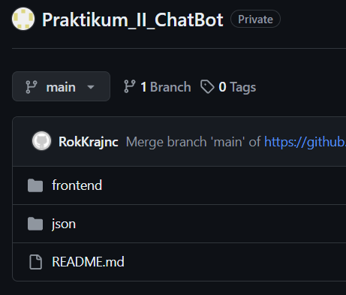
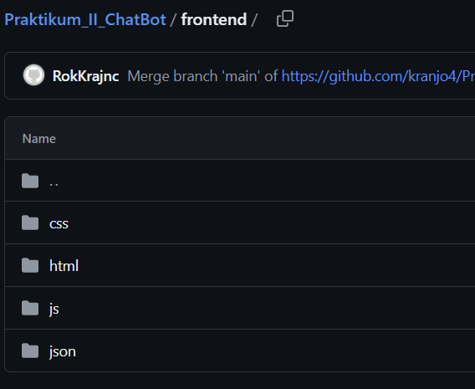
Repozitorij
URL: https://github.com/kranjo4/Praktikum_II_ChatBot \
Zaseben

Slide 3
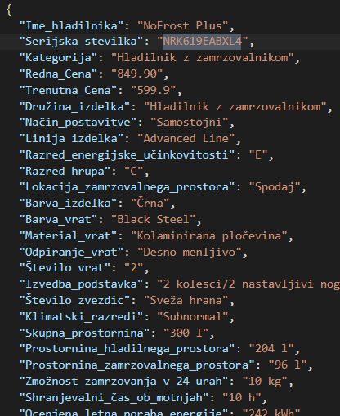
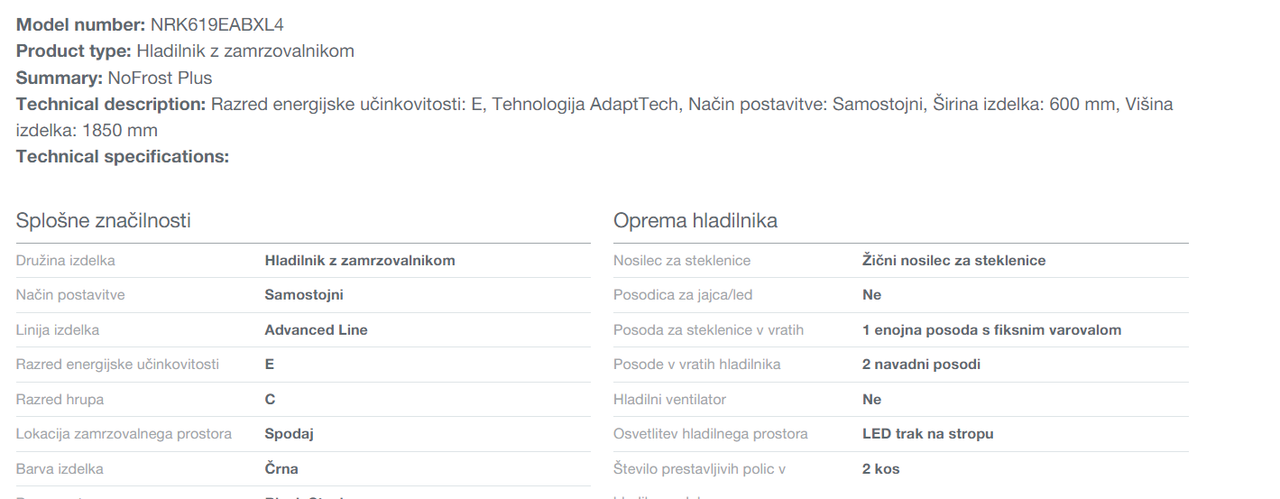
Pridobivanje podatkov
Hladilniki
Scraper
JSON

Slide 4
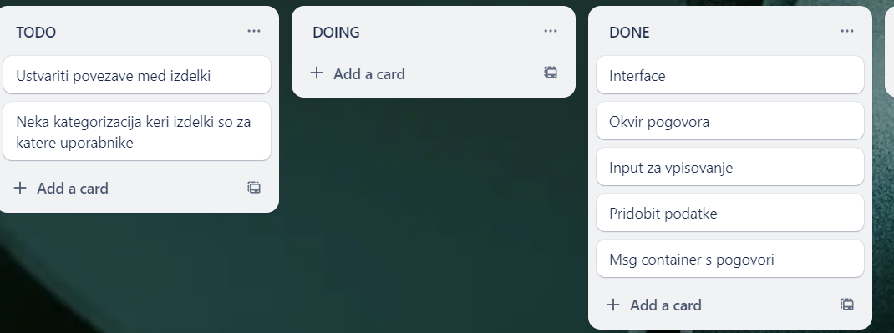
Metode dela
Poenostavljena različica kanban
Sprotno ugotavljanje potreb
Izdelava prototipa

Slide 5
Izkušnje
Negativne
Pozitivne
Svoboda pri izdelavi
Pridobivnje podatkov
Pomanjkanje podatkov

Slide 6
Dvotedenski plan
Ustvariti vprašanja
Določit katera vprašanja bo podal in kako bodo vplivala na končni predlog
Ustvariti logiko za predlaganje
Napisati kako bo računal kateri izdelek je najbolj primeren za uporabnika
Primerjava med izdelki
Izpis kakšna je razlika med predlaganimi izdelki

Slide 7
Stanje realizacije

Slide 8
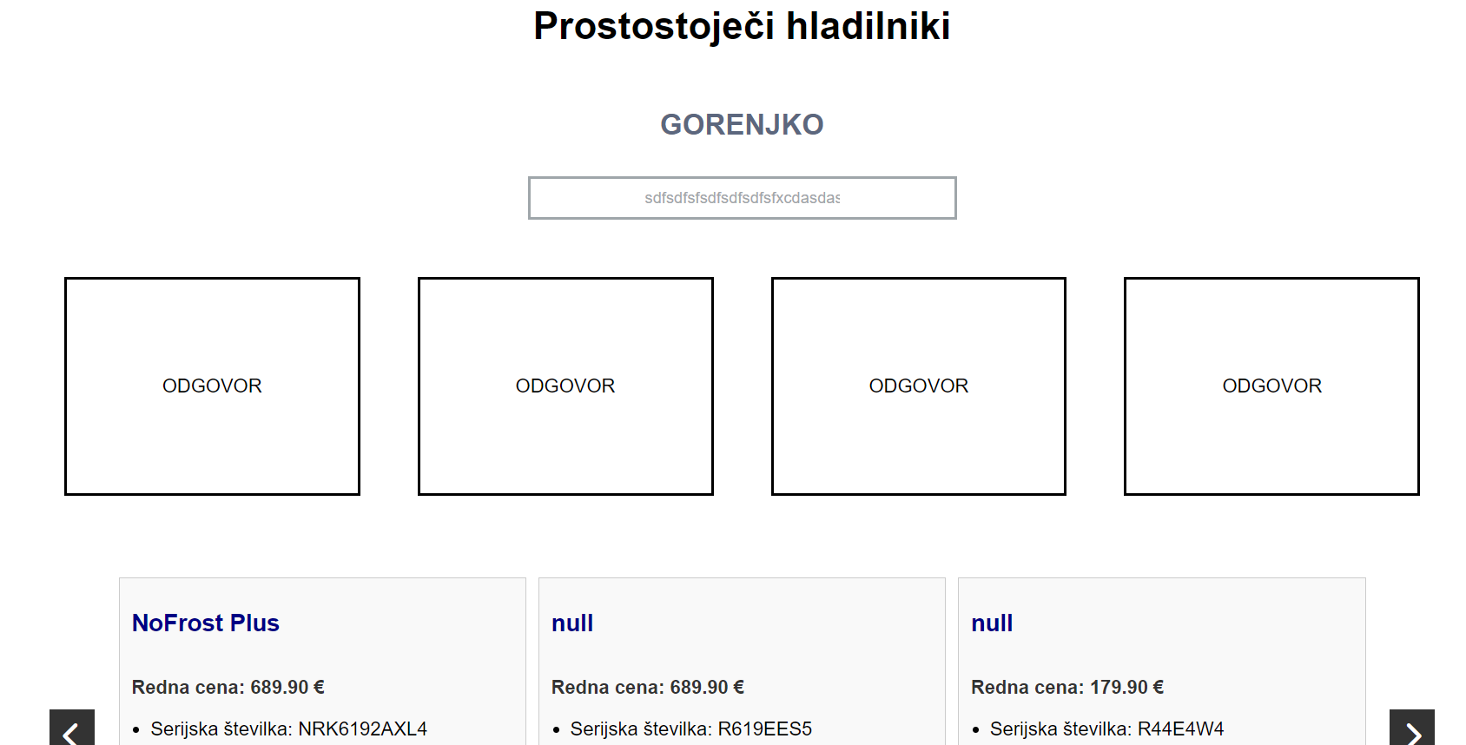

Slide 9
17.5.2024
24.5.2024
31.5.2024
14.6.2024
7.6.2024
Logika za predlaganje
Logika za prikaz razlike
Zaključevanje designa
Zadnje testiranje
Pridobivanje zahtev glede projekta
Pridobivanje podatkov
Postavitev strani
Zaključevanje logike
Testiranje

